Slide 1
Játékfejlesztés Unity3D keretrendszerrel
Önálló laboratórium
Vecsei Gábor
MDSZMA
2016. tavasz

Slide 2


Miért választottam ezt a témát
Van benne „múltam”
Érdekelt, hogy áll össze egy egésszé
Siker ha használják
Grafikus/UI rész

Slide 3
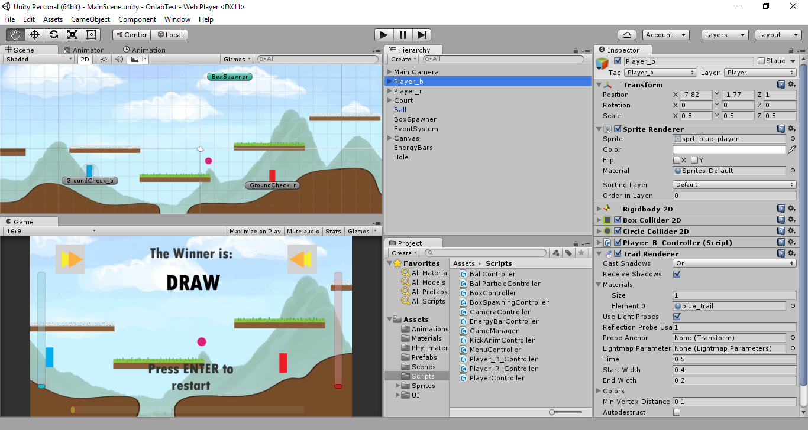
Unity Game Engine
GameObjectek
Komponensek
Grafikus felület VS. Script
Build options
void Start() {}
void Update() {}
void FixedUpdate() {}

Slide 4
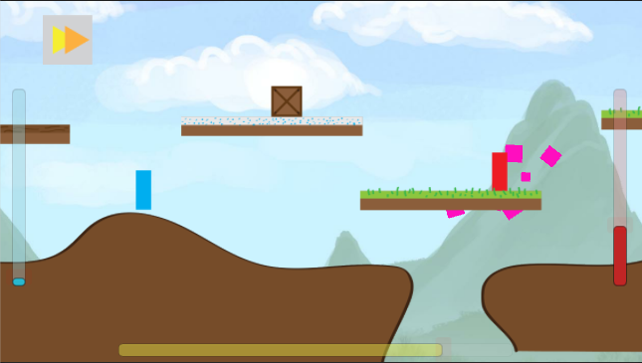
A játékról röviden
2 játékos
Local multiplayer
Labdát kell megszerezni
Felszedhető szuper erők
Kiütés / eldobás

Slide 5
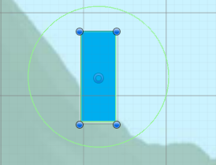
Players
Komponensei
Rigidbody2D
BoxCollider2D
CircleCollider2D
Base Class – PlayerController.cs
Különböző inputok az irányításhoz

Slide 6
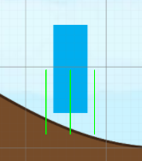
Player – Mozgás/Ugrás
Velocity vs. AddForce
Jobb felhasználói élmény
Platformok és a gond velük
Raycast2D: a megoldás
Ugrásnál a földön vagyunk e?

Slide 7
Power Ups
Speed, High Jump, Freeze Time
Random generálódik de súlyokkal
Külön állítható idő nekik
Játékos felhasználhatja

Slide 8
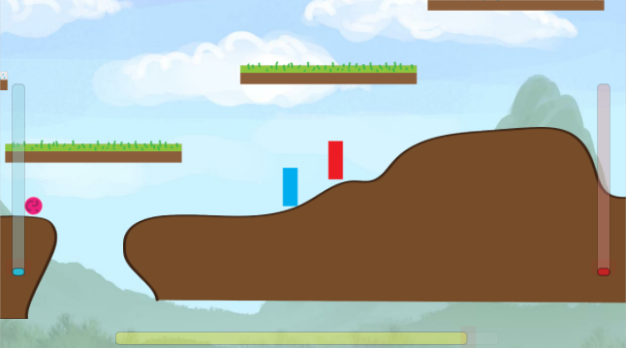
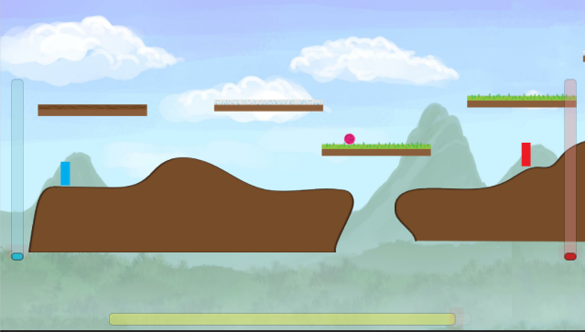
Kamera
Fontos szerepe van
Figyelembe veszi a megadott GameObjecteket
Kiszámítja pozícióját, méretét
Mindennek látszódnia kell!
Vector3.SmoothDamp

Slide 9
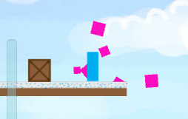
Box Spawning – láda leesése
Random időközönként (min, max érték között)
Random x pozíció
Ernyő eltűnik mikor már földet ért
void OnCollisionEnter2D(Collision2D coll) {}
Power Up generálása

Slide 10
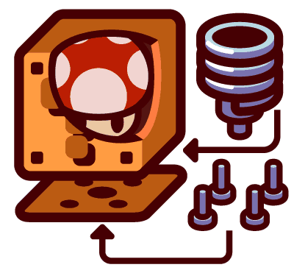
Make it better!?
Spriteok készítése
Hangok hozzáadása
Animációk készítése
Több felhasználható szuper erő
Local ÉS Online multiplayer
Hirdetések

Slide 11

Try it!
https://github.com/gaborvecsei/OnalloLaboratorium

